Slide 1

TRƯỜNG ĐẠI HỌC SÀI GÒN - KHOA CÔNG NGHỆ THÔNG TIN
Môn Máy học | GVHD: TS. Đỗ Như Tài
LAB03: PHÂN TÍCH KHÁM PHÁ DỮ LIỆU
Dự đoán giá nhà Ames, Iowa - Kaggle House Prices
      Lưu Lương Mạnh Dũng (nhóm trưởng) 3124411053
      Nguyễn Thành Đại 3124411061
      Nguyễn Xuân Hậu Thành 3124411278
      Lê Đăng Tiến 3124411311
TP. Hồ Chí Minh, 03/10/2026

Slide 2
Phân công nhiệm vụ các thành viên
Thành viên | Nhiệm vụ | Notebook | Báo cáo
Lê Đăng Tiến | Khảo sát paper và Kaggle, phát biểu bài toán, tính chất dữ liệu | 01_overview.ipynb | Mục 1, 2, 7
Nguyễn Thành Đại | Phân tích đơn biến: SalePrice, biến liên tục, rời rạc, phân loại | 02_univariate.ipynb | Mục 3
Nguyễn Xuân Hậu Thành | Phân tích đa biến: tương quan, đa cộng tuyến, quan hệ với giá, biến phân loại, biến mới | 03_multivariate.ipynb | Mục 4
Lưu Lương Mạnh Dũng (nhóm trưởng) | Giá trị thiếu, mẫu bất thường, ngoại lệ; gộp notebook và test | 04_missing_outlier.ipynb; 00_EDA_tong_hop.ipynb | Mục 5, 6
Lab03 - Phân tích khám phá dữ liệu Ames Housing
2
Notes:
Nêu rõ ai làm phần nào.

Slide 3
Bài toán: hồi quy dự đoán giá nhà từ 79 đặc trưng
Đăng Tiế
1,460
1,459
79
SalePrice
dòng train (81 cột)
dòng test (80 cột)
đặc trưng giải thích
biến mục tiêu (USD)
Paper De Cock (2011)
Cuộc thi Kaggle
Thay thế Boston Housing (506 dòng, 14 biến, thập niên 1970)
2930 quan sát, 80 biến, Ames 2006-2010
Khuyến nghị loại GrLivArea > 4000 sq ft (5 điểm)
Neighborhood + tổng diện tích giải thích khoảng 80% biến thiên giá
Hồi quy có giám sát
Thước đo: RMSE trên log(giá), nên biến đổi log là hướng tự nhiên
Hướng phổ biến: log mục tiêu, loại ngoại lệ, xử lý NA, tạo TotalSF, mô hình cây/boosting
Lab03 - Phân tích khám phá dữ liệu Ames Housing
3
Notes:
Paper De Cock và Kaggle.

Slide 4
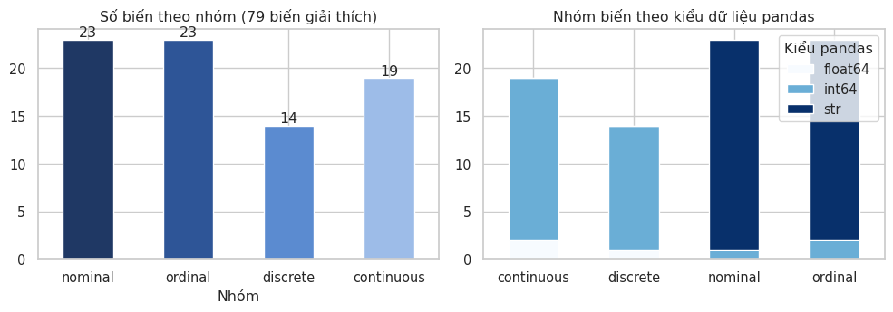
Tính chất dữ liệu: 79 biến chia 4 nhóm khớp với paper
Đăng Tiến
23
23
Định danh
Thứ bậc
14
19
Rời rạc
Liên tục
43 cột chuỗi, 36 cột số; không có dòng trùng lặp
MSSubClass, OverallQual, OverallCond lưu dạng số nhưng là phân loại/thứ bậc
Paper có 20 biến liên tục vì tính cả SalePrice (19 + 1)
Neighborhood: 25 nhóm trong Kaggle (paper: 28); GrLivArea > 4000: 4 điểm train, 1 điểm test
Lab03 - Phân tích khám phá dữ liệu Ames Housing
4
Notes:
Phân loại biến.

Slide 5
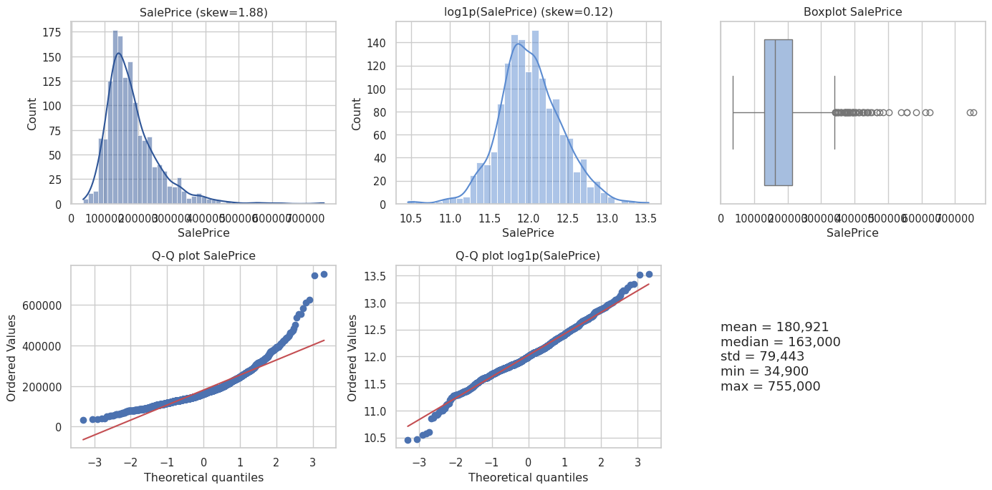
SalePrice lệch phải: log1p đưa skewness từ 1.88 về 0.12
Thành Đại
180,921
163,000
trung bình (USD)
trung vị (USD)
1.88
0.12
skewness gốc
skewness sau log1p
Min 34,900; max 755,000; độ lệch chuẩn 79,443
Đường Q-Q sau log1p gần đường thẳng
Phù hợp thước đo RMSE trên log của Kaggle
Lab03 - Phân tích khám phá dữ liệu Ames Housing
5
Notes:
Đơn biến SalePrice.

Slide 6
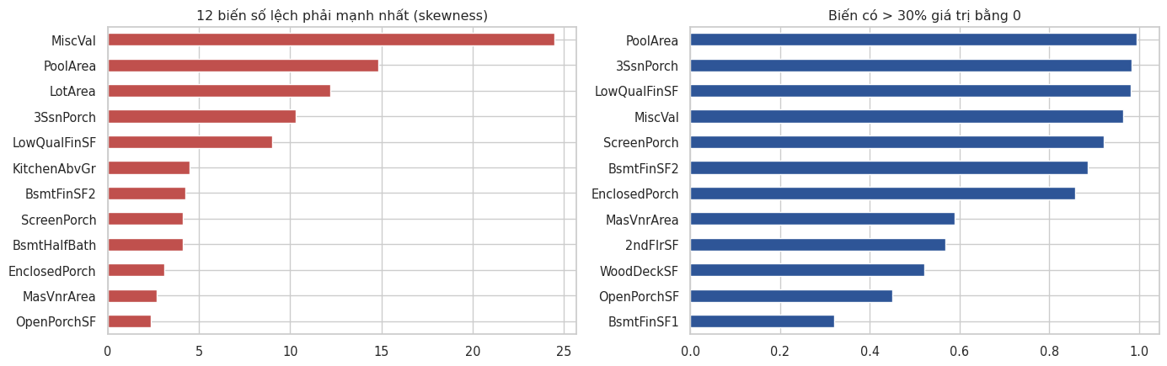
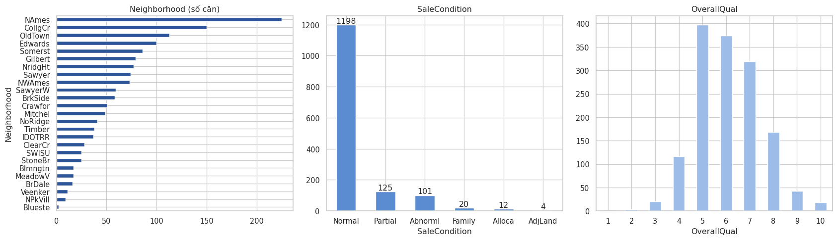
Biến liên tục, rời rạc và phân loại: lệch, nhiều số 0, nhiều biến gần hằng số
Thành Đại
Lệch mạnh nhất: MiscVal, PoolArea, LotArea, 3SsnPorch, LowQualFinSF
Trên 90% bằng 0: PoolArea 99.5%, 3SsnPorch 98.4%, LowQualFinSF 98.2%, MiscVal 96.4%, ScreenPorch 92.1%
Rời rạc: 97.7% nhà có tối đa 2 phòng tắm, 55.1% có 3 phòng ngủ
7 biến phân loại > 95% một nhóm: Utilities, Street, PoolQC, Condition2, RoofMatl, Heating, MiscFeature
Neighborhood: NAmes 225, CollgCr 150; Normal chiếm 82.1% SaleCondition
Lab03 - Phân tích khám phá dữ liệu Ames Housing
6
Notes:
Tổng hợp đơn biến.

Slide 7
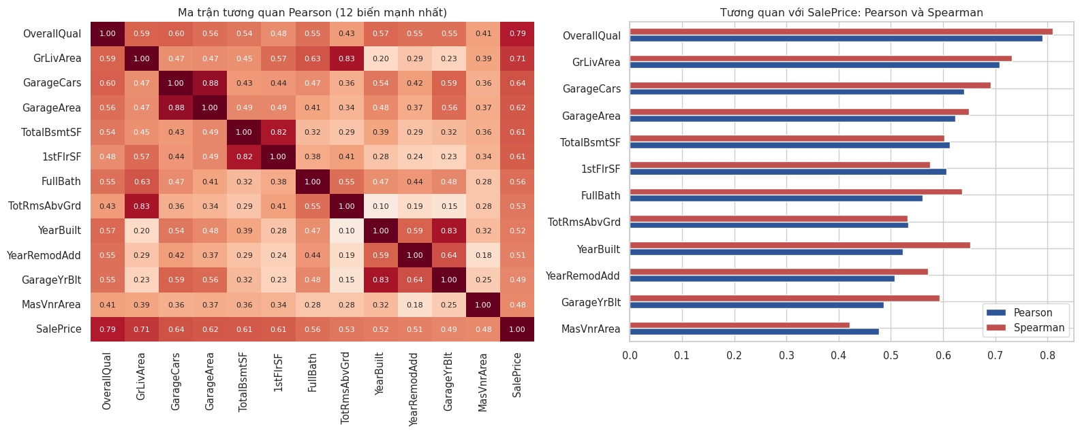
OverallQual và GrLivArea tương quan mạnh nhất với giá
Hậu Thành
0.79
0.71
OverallQual
GrLivArea
0.64
0.62
GarageCars
GarageArea
TotalBsmtSF và 1stFlrSF cùng 0.61
Tương quan âm yếu: KitchenAbvGr -0.14, EnclosedPorch -0.13
Spearman > Pearson ở LotArea, OpenPorchSF, YearBuilt: quan hệ đơn điệu, không tuyến tính
Lab03 - Phân tích khám phá dữ liệu Ames Housing
7
Notes:
Tương quan.

Slide 8
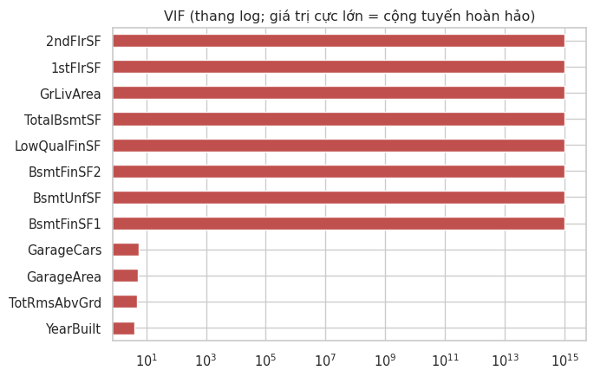
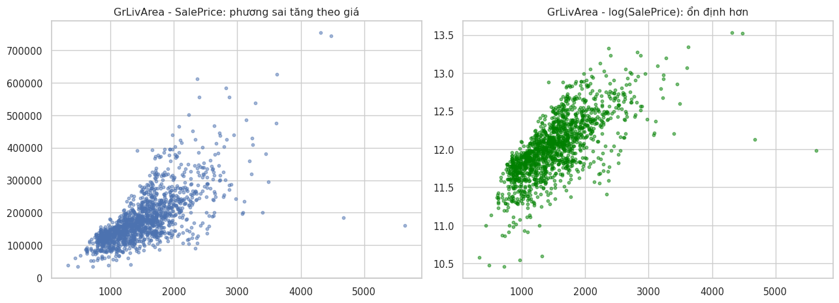
Đa cộng tuyến và phương sai không đồng nhất
Hậu Thành
4 cặp |r| > 0.8: GarageCars - GarageArea, YearBuilt - GarageYrBlt, GrLivArea - TotRmsAbvGrd, TotalBsmtSF - 1stFlrSF
8 biến VIF khoảng 1e15: do quan hệ tổng Bsmt* và 1stFlr + 2ndFlr + LowQual
Giá càng cao, độ phân tán càng lớn (đúng nhận xét của paper)
Lấy log giá làm phương sai ổn định hơn
Khi hồi quy chỉ giữ một biến đại diện cho mỗi nhóm cộng tuyến
Lab03 - Phân tích khám phá dữ liệu Ames Housing
8
Notes:
VIF và hetero.

Slide 9
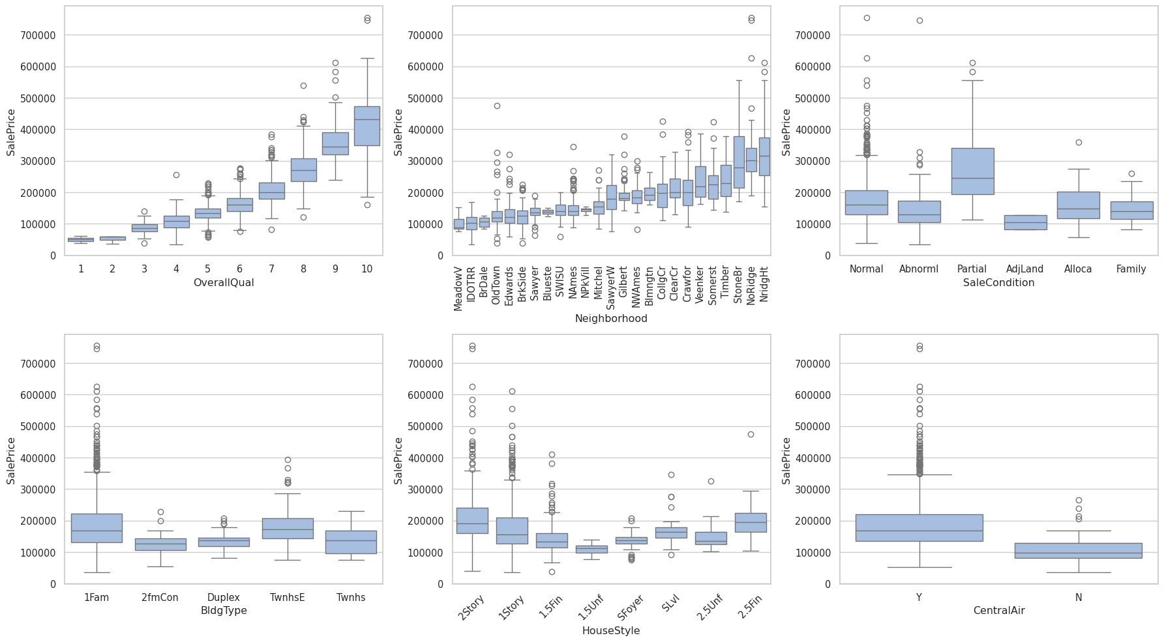
Neighborhood và TotalSF giải thích phần lớn biến thiên của giá
0.50
0.61
0.76
R² GrLivArea
R² TotalSF
TotalSF + Neighborhood
Trung vị cao nhất: NridgHt, NoRidge, StoneBr; thấp nhất: MeadowV, IDOTRR, BrDale
Partial 244,600 > Normal 160,000 > Abnorml 130,000
Kruskal-Wallis: Neighborhood H = 869, ExterQual 683, KitchenQual 661, BsmtQual 632, GarageFinish 505
r(TotalSF) = 0.78, r(TotalBath) = 0.63, r(HouseAge) = -0.52
Lab03 - Phân tích khám phá dữ liệu Ames Housing
9
Notes:
Biến phân loại và biến mới.

Slide 10
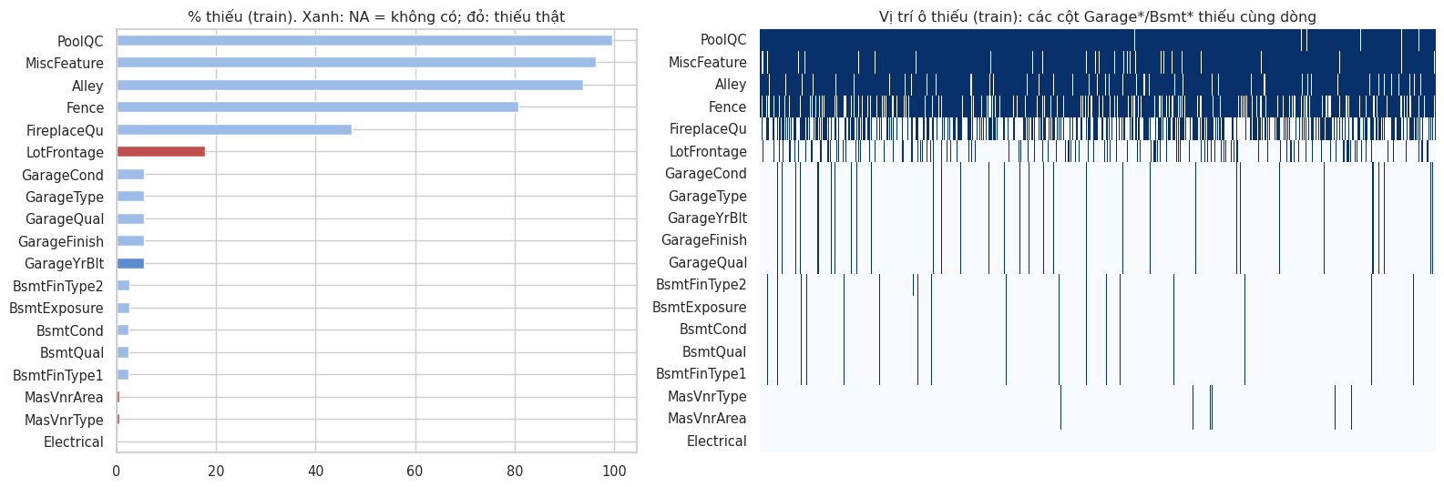
Giá trị thiếu: phần lớn là "không có", không phải mất dữ liệu
Mạnh Dũng
19/33
14
cột thiếu train / test
cột NA = "không có"
Thiếu thật 4 cột: LotFrontage 259 dòng, MasVnrType/MasVnrArea 8, Electrical 1
GarageYrBlt thiếu 81 dòng vì không có garage
5 cột Garage* thiếu cùng dòng ở 1,460/1,460 dòng: thiếu có cấu trúc
Bẫy đọc file: MasVnrType có 864 giá trị chữ "None" (hợp lệ) và chỉ 8 NA thật. pd.read_csv mặc định báo 872 dòng thiếu; điền giá trị phổ biến nhất sẽ đổi các căn "None" thành "BrkFace". Cách đọc đúng: keep_default_na=False, na_values=["NA"].
Lab03 - Phân tích khám phá dữ liệu Ames Housing
10
Notes:
Thiếu và bẫy None.

Slide 11
Mẫu bất thường: train khá sạch, test có nhiều lỗi nhập liệu hơn
Mạnh Dũng
Kiểm tra | Train | Test
YearRemodAdd < YearBuilt | 0 | 1
YrSold < YearBuilt | 0 | 1
GarageYrBlt > YrSold | 0 | 2
GarageYrBlt > 2010 | 0 | 1
GarageYrBlt < YearBuilt | 9 | 9
BsmtFin1 + Fin2 + Unf != TotalBsmtSF | 0 | 1
MasVnrType = None nhưng MasVnrArea > 0 | 5 | 2
MasVnrType khác None nhưng MasVnrArea = 0 | 2 | 1
BedroomAbvGr = 0 | 6 | 2
Thiếu thật ở test nhiều hơn: Bsmt* 7 dòng, PoolQC 3, MasVnrType 16, Garage* 1
KS train/test: 0 biến số khác phân phối (p < 0.01)
0 biến phân loại có nhóm chỉ xuất hiện trong test
85 nhóm hiếm (< 1% số dòng) ở 31 biến phân loại
Lab03 - Phân tích khám phá dữ liệu Ames Housing
11
Notes:
Kiểm tra logic.

Slide 12
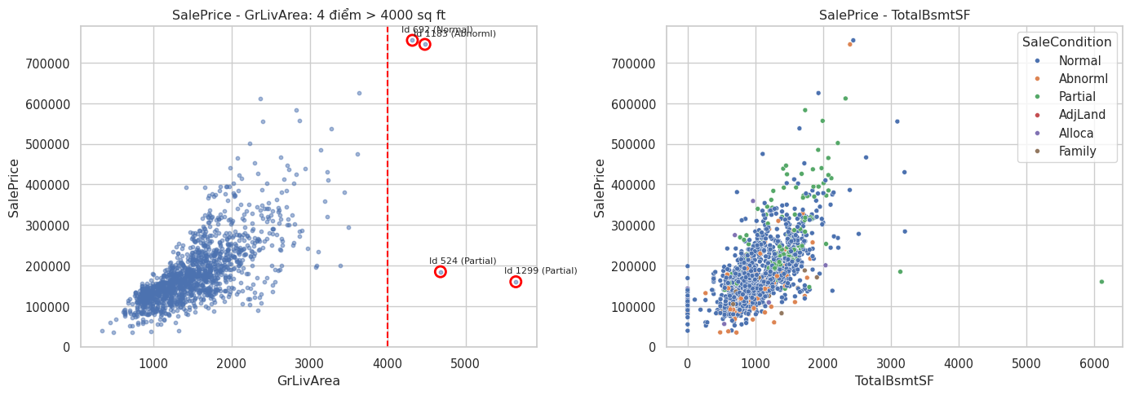
Ngoại lệ GrLivArea > 4000: hai căn Partial là ngoại lệ thật
Mạnh Dũng
Train có 4 điểm, test có 1 điểm (Id 2550); paper: 5 điểm trong tập gốc
Căn Partial là nhà chưa hoàn thiện nên giá không phản ánh thị trường
Id 692 và 1183 có OverallQual = 10, giá tương xứng
Id | GrLivArea | Điều kiện | SalePrice | Nhận định
524 | 4676 | Partial | 184,750 | Ngoại lệ thật
1299 | 5642 | Partial | 160,000 | Ngoại lệ thật
692 | 4316 | Normal | 755,000 | Nhà lớn, hợp lệ
1183 | 4476 | Abnorml | 745,000 | Nhà lớn, hợp lệ
Lab03 - Phân tích khám phá dữ liệu Ames Housing
12
Notes:
4 điểm.

Slide 13
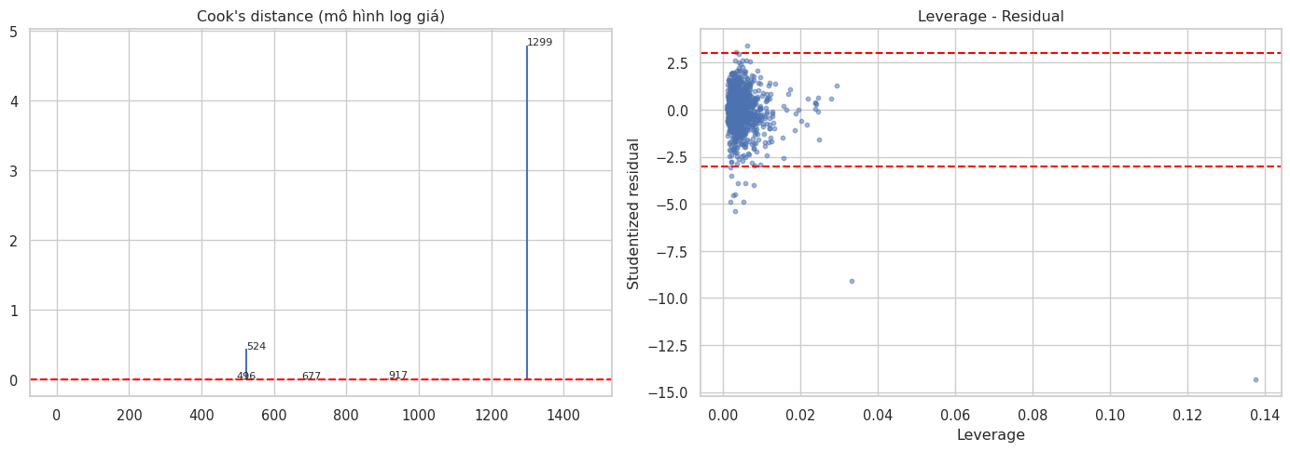
Loại 4 điểm làm mô hình hồi quy khớp tốt hơn
Mạnh Dũng
4.79
0.45
Cook Id 1299
Cook Id 524
Các điểm còn lại có Cook < 0.03; 82 điểm vượt 4/n = 0.003
IQR: SalePrice 61, LotArea 69, LotFrontage 88, MasVnrArea 96 điểm; Z > 3: SalePrice 22 điểm
Phần lớn là giá trị cực đoan hợp lệ, không nên loại chỉ dựa trên IQR
Mô hình | Số dòng | R² (GrLivArea) | Hệ số | R² (log giá)
Trước khi loại | 1460 | 0.502 | 107.1 | 0.812
Sau khi loại 4 điểm | 1456 | 0.519 | 111.2 | 0.845
Lab03 - Phân tích khám phá dữ liệu Ames Housing
13
Notes:
Cook và before/after.

Slide 14
Kết luận và đề xuất tiền xử lý
Đăng Tiến
Vấn đề phát hiện | Đề xuất
SalePrice lệch phải (skewness 1.88) | Dùng log1p(SalePrice)
Ngoại lệ GrLivArea > 4000 (Id 524, 1299 là ngoại lệ thật) | Loại ít nhất các điểm này; có thể loại cả 4 điểm
NA = "không có" ở 14 cột; lỗi đọc chữ "None" | Điền "None" hoặc 0; đọc file với keep_default_na=False
Thiếu thật: LotFrontage 17.7%, MasVnr, Electrical | Điền median theo Neighborhood hoặc giá trị phổ biến nhất
Biến lệch, nhiều số 0 (PoolArea, 3SsnPorch, LowQualFinSF) | Biến nhị phân có/không hoặc log1p
Đa cộng tuyến (Garage, Bsmt, GrLivArea, 1stFlrSF) | Giữ một biến đại diện; tạo TotalSF, TotalBath, HouseAge
7 biến gần như hằng số; lỗi logic ở test | Cân nhắc loại biến; sửa riêng lỗi ở test
Hướng phát triển: pipeline tiền xử lý theo bảng trên, rồi so sánh hồi quy có điều chuẩn, cây quyết định, XGBoost, mạng nơ-ron bằng RMSE trên log giá.
Lab03 - Phân tích khám phá dữ liệu Ames Housing
14
Notes:
Tổng kết.

Slide 15
TRƯỜNG ĐẠI HỌC SÀI GÒN - KHOA CÔNG NGHỆ THÔNG TIN
Môn Máy học | GVHD: TS. Đỗ Như Tài
Cảm ơn thầy cô và các bạn đã lắng nghe
TP. Hồ Chí Minh, 03/10/2026

